Slide 1
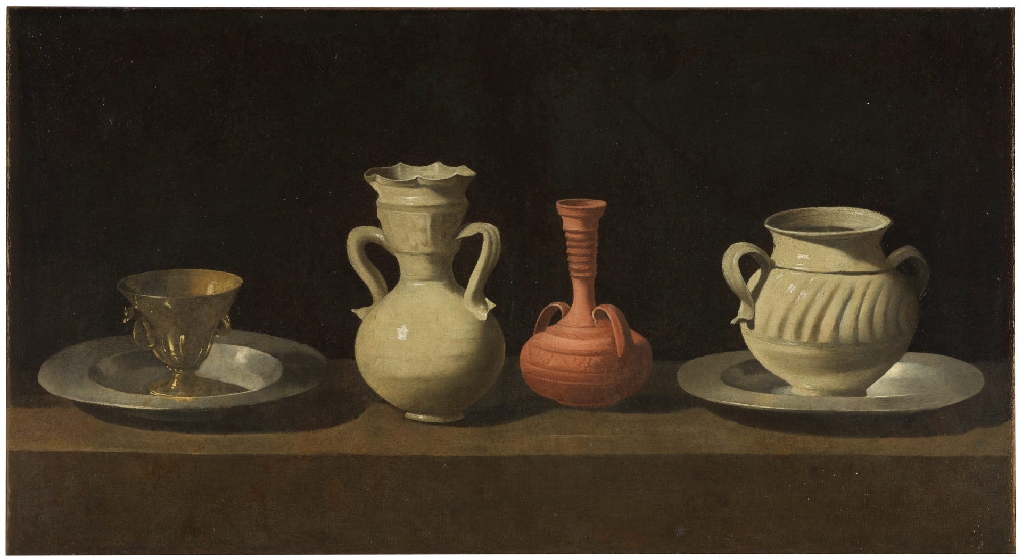
INSTRUCCIONES
1. Introducción al Barroco.
Reproduce y pon atención al siguiente video, que te explicará el contexto general del arte barroco.
2. El siglo de Oro.
Puedes continuar con el siguiente video, que profundiza sobre la pintura española durante este periodo de tiempo
3. ¿Qué has aprendido?
Para asegurarte de que has entendido lo más importante, y que recuerdas el tema anterior, realiza el siguiente test, identificando y situando en el tiempo estas obras de arte. Si tienes problemas, puedes visitar la sección REPOSTAR, que te ayudará a distinguir entre ambas épocas.
4. ¡Llegamos al maestro! Como ya hemos hecho en temas anteriores, es hora de trabajar con fuentes serias de información. Para profundizar más sobre Velázquez, visitaremos su actual casa, El Museo del Prado. Amplia información sobre su biografía y sus principales obras, con la guía de David.

